Slide 1
FANS-TO-FANS TICKET COMMUNITY
票流转
ADMIT ONE
合规优先的 Fans-to-Fans 二手票务交流平台
¥ 原价封顶
全栈 MVP ｜ 粉丝社区 · 原价封顶 · 实名验真 · 经营后台
已验真 · 强实名
项目组汇报 ｜ 2026-10

Slide 2
01 · MARKET RESEARCH
调研背景：三大痛点
黄牛加价倒卖
假票与诈骗
私下交易无保障
热门演出溢价数倍，粉丝买不到原价票；加价倒卖已被《营业性演出管理条例实施细则》明确禁止，但二手平台仍是重灾区。
伪造票、一票多卖、收款后拉黑。私下转账无凭证，受害者维权困难，消协投诉量常年居高。
粉丝间真实转票需求旺盛，但只能依赖社交群私聊，无验真、无留痕、无退出机制，信任成本极高。
调研素材：36氪 / 新华社 / 艾媒咨询 / 消协报道与监管文件（research/ 目录，由 AI 联网检索整理）
结论：痛点真实且高频，但解法必须在监管框架内 —— 这决定了产品的形态选择。

Slide 3
02 · PRODUCT DESIGN
产品方案：社区先行，合规写进代码
Fans-to-Fans 粉丝社区（支付暂缓，平台不经手资金）
原价封顶 · 锁死 1.0
全员实名 · 全程留痕
转让价 ≤ 票面价，服务端 422 硬拦截；上限在服务端 clamp 到 0–1.0，管理员也无法调高。
发帖 / 评论 / 查看联系方式均需实名登录，依据《互联网跟帖评论服务管理规定》。
凭证验真 · 人工审核
法律提示 · 页面常驻
转票帖上传购票凭证，平台验真后展示「已验真」徽章；成交引导官方转赠通道。
治安法第 63 条等条文与平台规则对应关系，常驻社区列表 / 发帖页 / 详情页 / 发布页。

Slide 4
03 · FEATURES
功能全景：前台社区 + 经营后台
用户前台（fans-to-fans）
平台经营后台
社区首页：转票 / 求票 / 换票 / 讨论四类帖子
帖子详情：原价封顶价签、已验真徽章、防骗指南
联系方式仅实名可见，支持私聊沟通
公开留言 + 一键举报，资金高危话术自动打标
票品展示页：为担保交易预留的展示位
仪表盘：GMV / 收入 / 托管资金 / 社区待办
社区管理：验真审核 / 举报处理 / 帖子巡查
票品 / 订单 / 用户 / 纠纷管理
合规中心 + 平台设置（价格上限等）
财税中心：增值税 / 附加税 / 企业所得税估算，810 号令涉税报送 CSV 导出

Slide 5
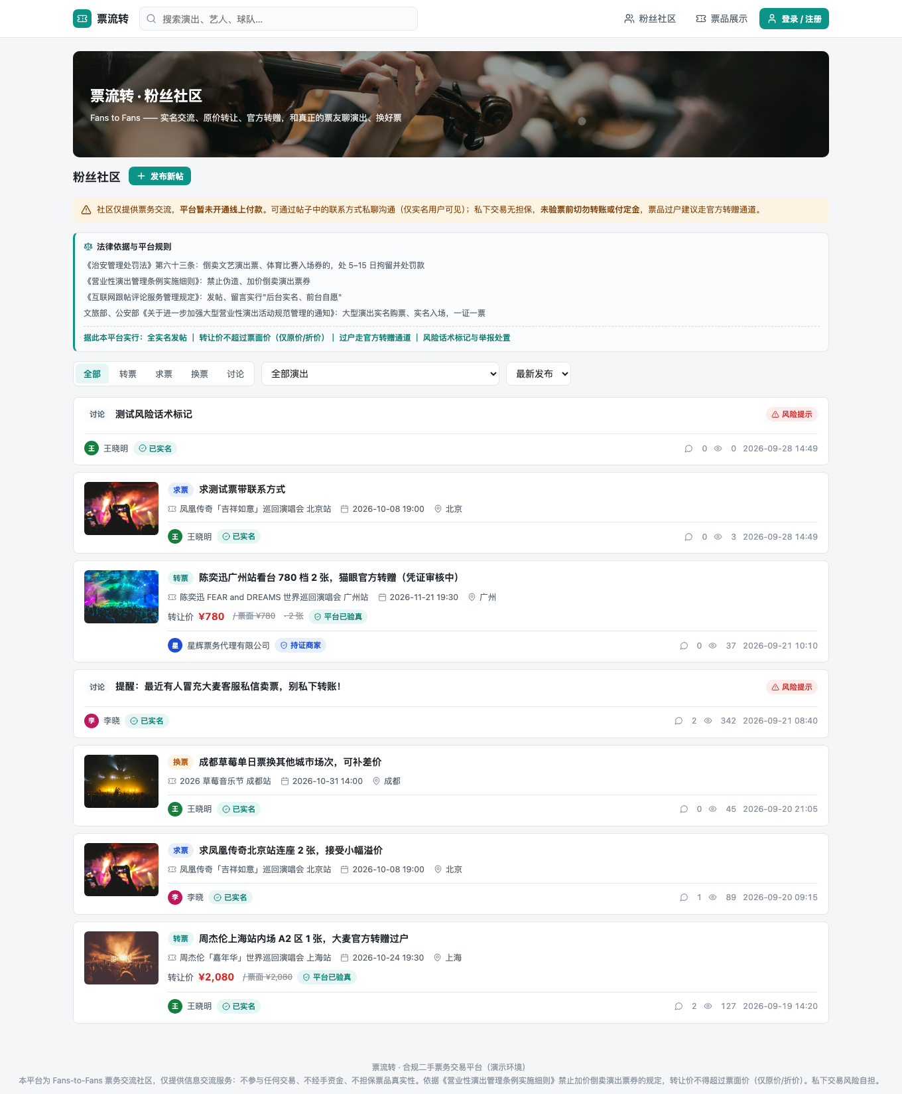
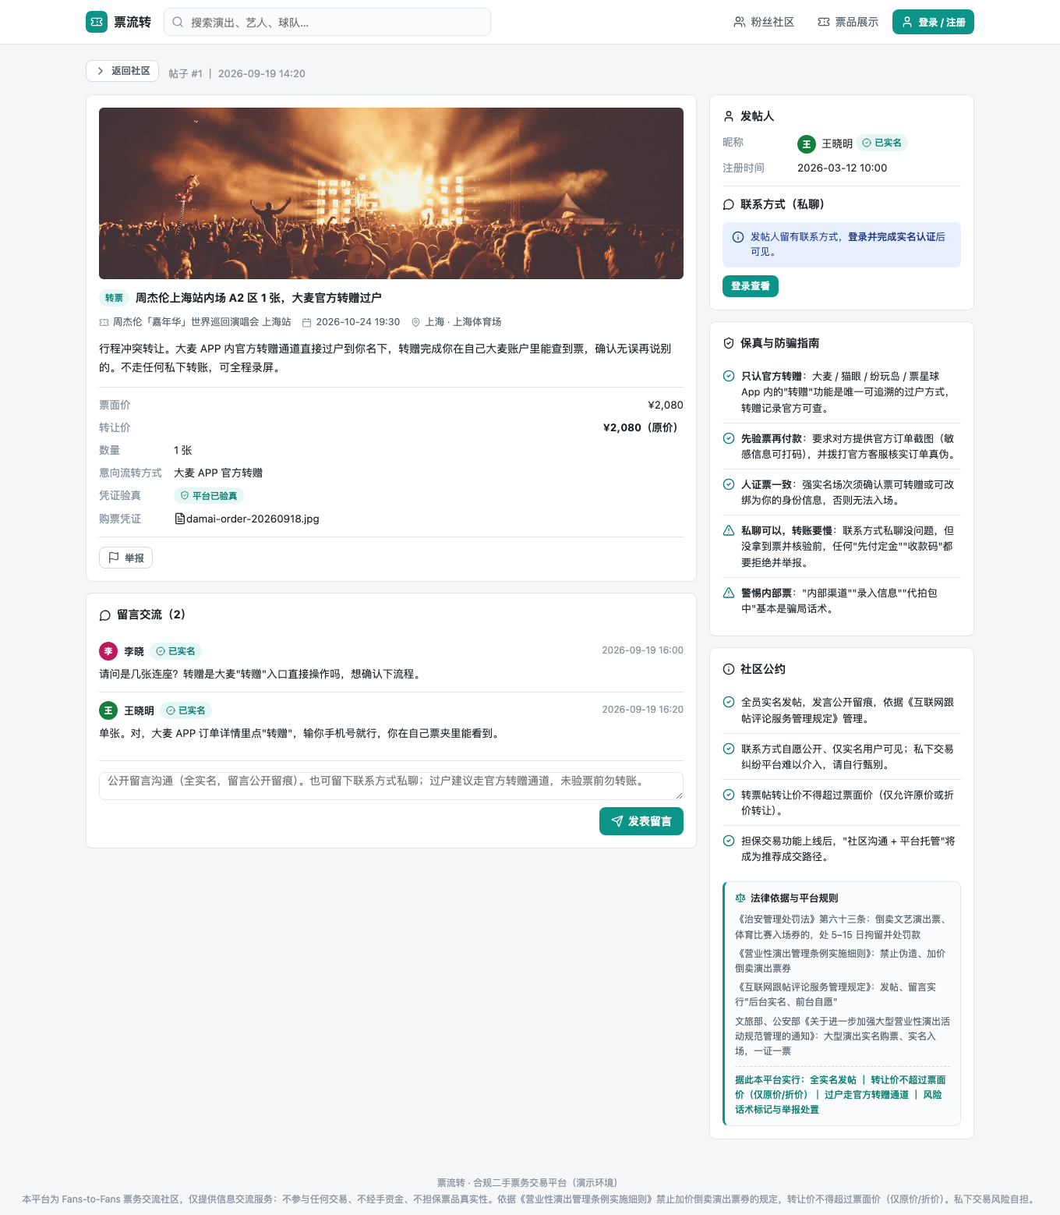
04 · DEMO
功能演示 ① 粉丝社区
首页即社区：四类帖子 + 法律提示常驻
帖子详情：原价封顶 · 已验真 · 防骗指南

Slide 6
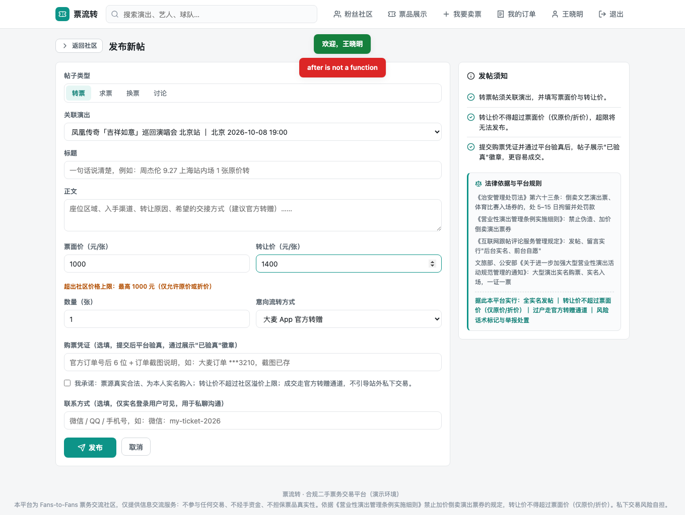
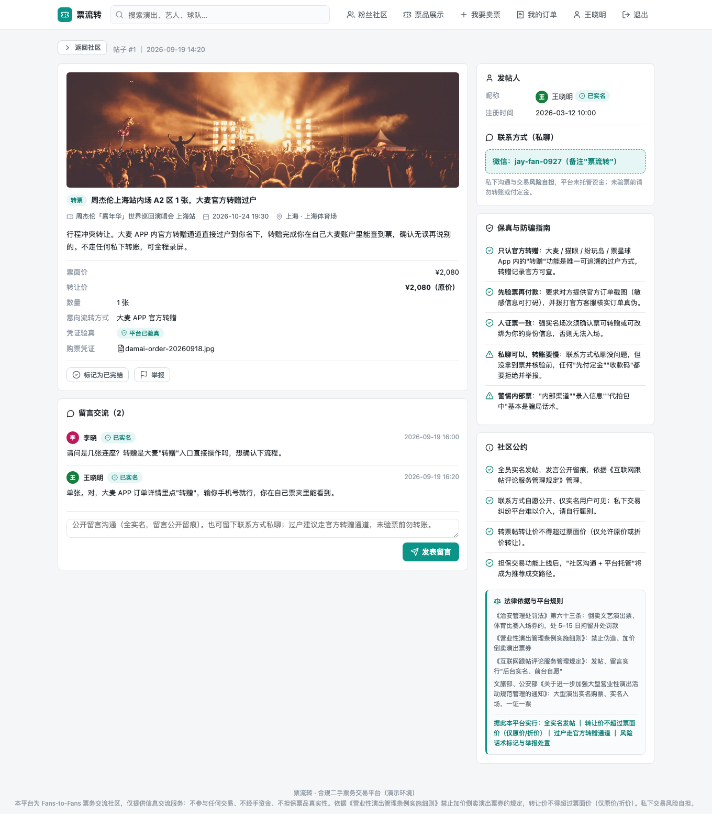
04 · DEMO
功能演示 ② 发帖与私聊
发布新帖：关联演出 · 凭证上传 · 超限 422 拦截
联系方式：仅实名用户可见，游客锁定

Slide 7
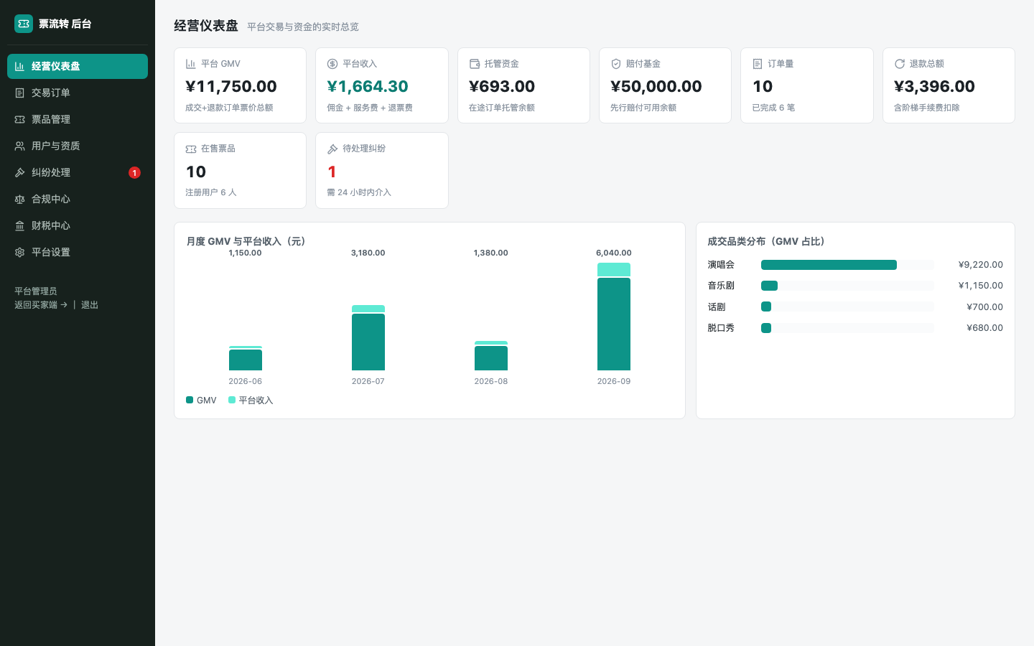
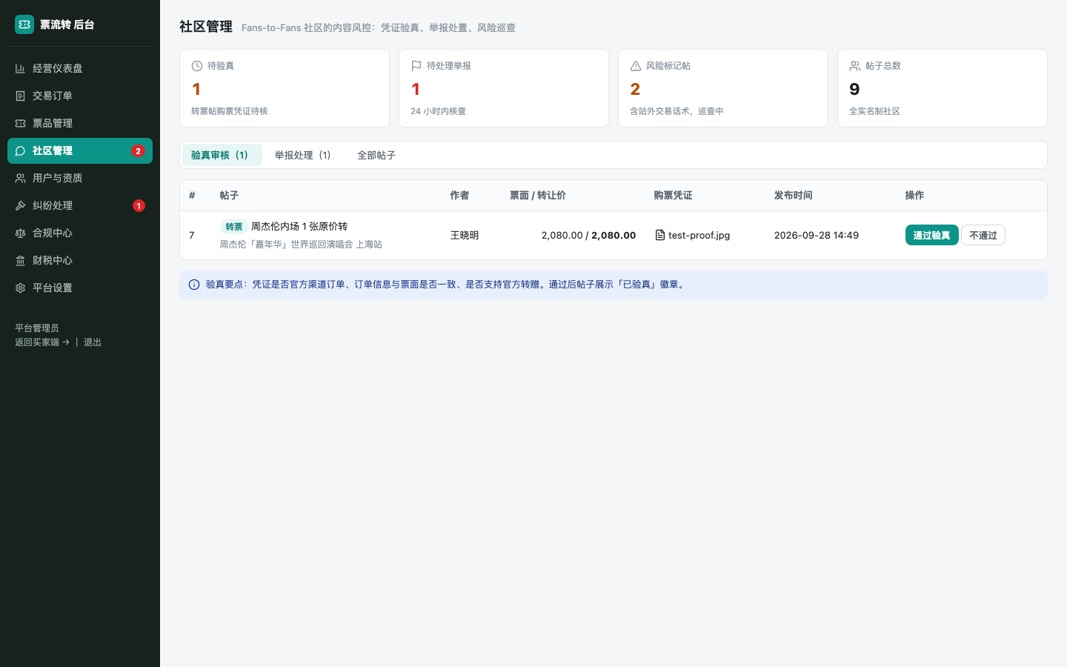
04 · DEMO
功能演示 ③ 经营后台
仪表盘：GMV / 收入 / 待办一屏总览
社区管理：购票凭证人工验真
另有：举报处理闭环 · 财税中心（三税估算 + 涉税报送 CSV）· 合规中心 · 平台设置

Slide 8
05 · COMPLIANCE
合规设计：先于功能的四条红线
不做「二清」
不加价倒卖
无支付牌照不做资金托管 → 论坛阶段平台零资金经手，从机制上规避非法支付结算风险。
《营业性演出管理条例实施细则》禁止加价 → 原价封顶写死在服务端，非配置项可绕开。
内容治理责任
个人信息最小化
实名发帖、举报处置闭环、日志留存 ≥6 个月（《网络安全法》第 49 条、跟帖评论规定）。
联系方式仅实名可见；ICP 备案 / 公安联网备案列入上线前必办清单（docs/LEGAL.md）。

Slide 9
06 · AI COLLABORATION
AI 协作：工具、建议与人的取舍
六个环节均由 Codex（GPT-5）协作完成
调研：anysearch 联网检索市场报道与监管文件 → 归纳三大痛点
方案：AI 起草交易机制与合规文档，小组否决「支付先行」改为论坛先行
开发：AI 生成全部前后端代码（约 60 个 API、20+ 页面）
验证：AI 编写并执行 60 项冒烟测试 + 30 项渲染断言
部署：Cloudflare 隧道一键脚本 + VPS 方案（systemd / Nginx）
文档：README / 部署说明 / 作品说明，pandoc 转 PDF
三次基于反馈的修改
① 完整交易平台 → 论坛化转型（去支付）
② 上限锁 1.0 + 法律条文四处常驻
③ 页面加图（AI 生图无额度 → 改 Unsplash 免费图库）
关键取舍（人拍板）
风险词从「微信/QQ」收窄为资金高危词（实测误伤）；联系方式改「仅实名可见」（个人信息保护法）；生图改免费图库（版权）。

Slide 10
07 · DELIVERY
验证与交付
60 / 60
30 / 30
0
78
端到端冒烟测试通过（含公网复测）
页面渲染断言 + 自动截图
npm 依赖（node:http + node:sqlite）
GitHub 仓库文件数
公网演示：Cloudflare 快速隧道，scripts/start-public.sh 一键拉起（演示环境）
代码仓库：github.com/DawnerWang-Andy/ticket-trade（含全部文档与验证截图）
文档：README · AI-GUIDE · COMPLIANCE · LEGAL · DEPLOY · WORK-REPORT
生产化预案：VPS + systemd + Nginx + 自有域名，上线前先办 ICP 备案、换真实登录

Slide 11
能跑 ≠ 能上线
AI 十分钟做完支付闭环，但「二清」红线意味着上线即违法 —— 合规判断必须由人承担
风险词误伤、生图版权这类坑，只有真实使用场景才能暴露 —— 规则必须经真人实测
AI 最大的价值是加速验证：每轮修改几分钟内全量回归 —— 而不是代替决策
下一步：真实短信登录 · 内容机审 · ICP 备案 · 担保交易（持牌机构合作后恢复支付入口）
票流转 ｜ 谢谢观看

